Slide 1
HTML 9
Membuat list

Slide 2
Bagaimana cara membuat list

Slide 3
list
List didalam html terdapat 2 macam yaitu ordered list <ol> dan unordered list <ul>
Ordered list <ol> merupakan list yang menggunakan huruf atau angka yang bersifat berurutan seperti 1,2,3,…. Atau a,b,c,…..
Unordered list <ul> merupakan list yang menggunakan symbol yang bersifat tidak berututan
List item <li> merupakan daftar item atau data yang menggunakan <ol> atau <ul>

Slide 4
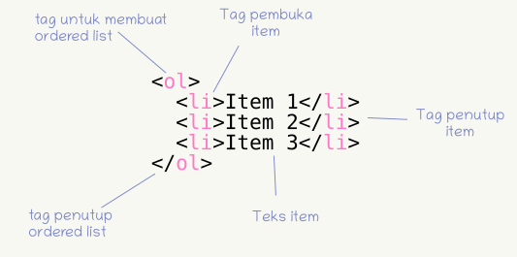
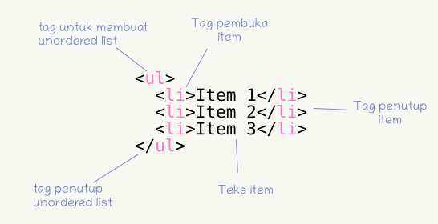
Cara penggunaan
Penggunaan nya sendiri yaitu menggunakan <ol> atau <ul> sbagai jenis listnya dan menggunakan <li> sebagai daftarnya

Slide 5
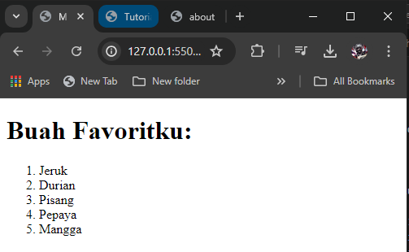
Contoh <OL>
<body>
<h1>Buah Favoritku:</h1>
<ol>
<li>Jeruk</li>
<li>Durian</li>
<li>Pisang</li>
<li>Pepaya</li>
<li>Mangga</li>
</ol>
</body>

Slide 6
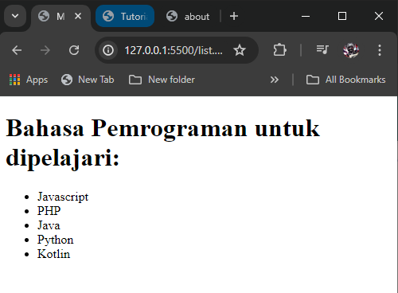
Contoh <uL>
<body>
<h1>Bahasa Pemrograman untuk dipelajari:</h1>
<ul>
<li>Javascript</li>
<li>PHP</li>
<li>Java</li>
<li>Python</li>
<li>Kotlin</li>
</ul>
</body>

Slide 7
apakah bisa mengganti tipe list di <ul> dan <ol>

Slide 8
Jenis type
Bisa dengan menambahkan atribut type pada tag <ul> atau <ol>
Untuk <ol> sendiri karena berurutan menggunakan type seperti 1, i, A, a
Untuk <ul> sendiri karena tidak berurutan maka menggunakan type seperti square, disk, none, circle
<ul type=“square”>
<ol type=“A”>

Slide 9
Apakah bisa dicampur antara <ol> dan <ul>

Slide 10
Sama seperti yang dapat dilakukan di word office, ordered list dan unordered list dapat dicampur tergantung bagaimana kebutuhan yang diperlukan

Slide 11
<body>
<h1>Distro Linux dan Keluarganya</h1>
<ol>
<li>Debian
<ul>
<li>Ubuntu</li>
<li>Mint</li>
<li>elementaryOS</li>
</ul>
</li>
<li>RedHat
<ul>
<li>Fedora</li>
</ul>
</li>
<li>Slackware</li>
</ol>
</body>

Slide 12
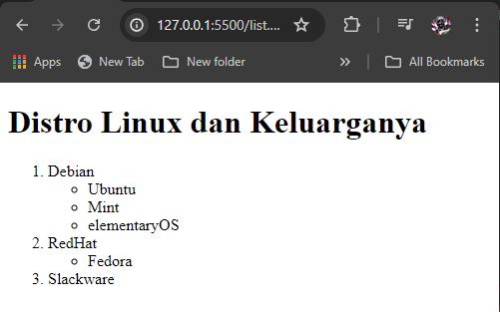

Slide 13
Tips & trick

Slide 14
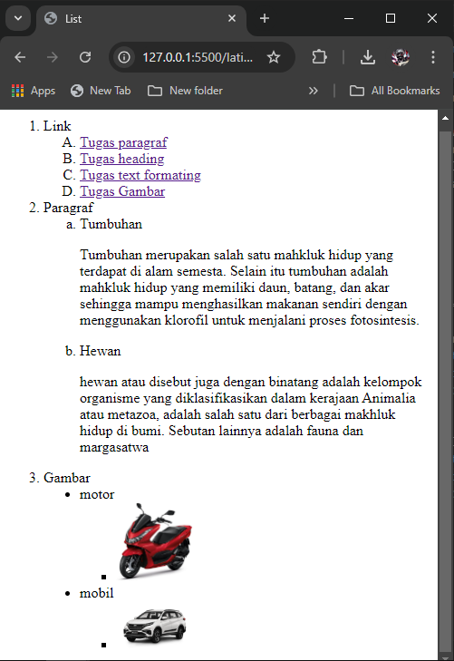
Latihan
Buat file html dengan tampilan sebagai berikut

